Slide 1
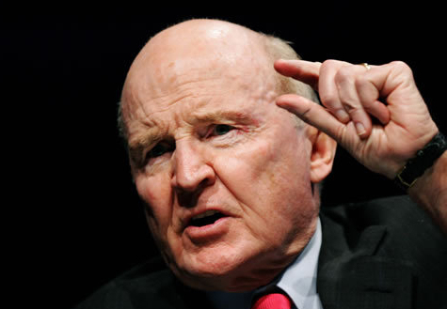
你们知道了，
但是，我们做到了。
杰克.韦尔奇
Notes:
杰克·韦尔奇(Jack Welch)是通用电气(GE)董事长兼CEO。在短短20年间，这位商界传奇人物使GE的市场资本增长30多倍，达到了4500亿美元，排名从世界第10提升到第1。他所推行的“六西格玛”标准、全球化和电子商务，几乎重新定义了现代企业。

Slide 2
杰克·韦尔奇(Jack Welch)是通用电气(GE)董事长兼CEO。在短短20年间，这位商界传奇人物使GE的市场资本增长30多倍，达到了4500亿美元，排名从世界第10提升到第1。 “六西格玛”

Slide 3
普罗旺斯
Provence (Provence), the Provence Alpes blue coast (Provence-Alpes-C's te d'Azur), a former Rome province of the Empire, is now 1 2 3

Slide 4
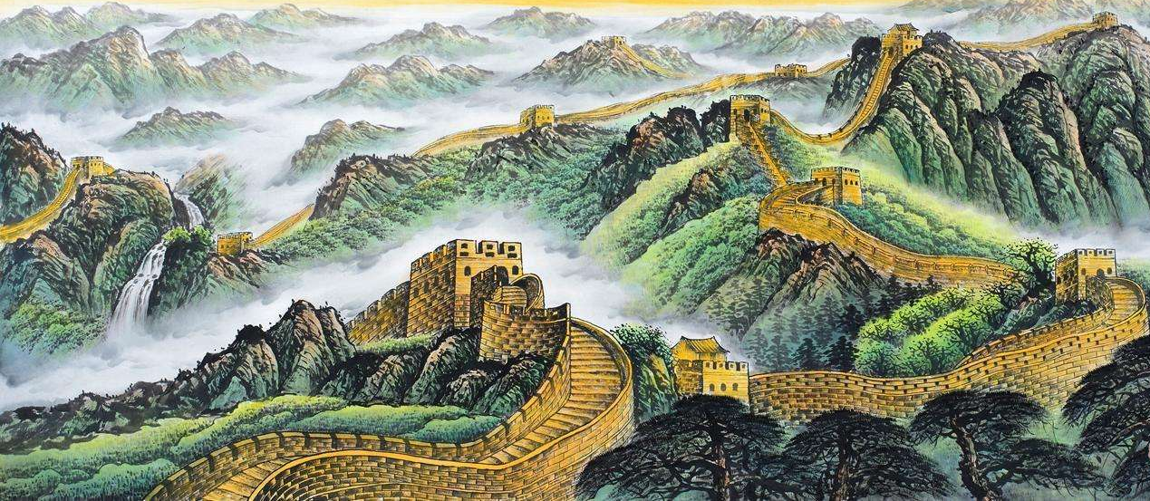

Slide 5
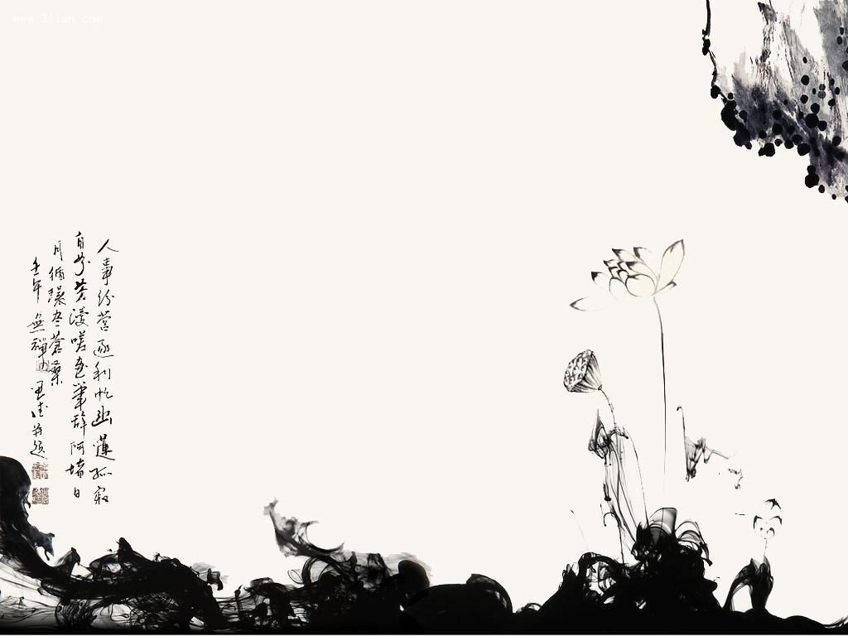
目 录
书法
京剧
国画
杂耍

